Slide 1
6.3 显示设备及接口
6.3.1 概述
显示适配器
显 存
显示器
CPU
接口
控制器
显示适配器
（显存、控制器、接口）
硬件组成
显示器件
（CRT、LED、PDP、LCD、3D)
<number>/16

Slide 2
6.3.2 显示成像原理
1、基本概念分析
图像：依靠像素的亮度、颜色变化等来表达信息
分辨率：能够显示的像素的个数（W×H）
灰度级：能够显示不同灰度的数量
颜色深度d：用来表示一个像素的二进制代码长度。
颜色数N：像素能够呈现出的颜色总数。
N = 2^{d}
比如：8位的颜色深度
00000000 ~11111111
可对应256种不同颜色
<number>/16

Slide 3
刷新频率：单位时间内屏幕图像刷新的次数。
显示存储器(VRAM): 是一种DRAM(GDDR)，用来存放需要显示的内容。
SDR
→
DDR
→
GDDR
显存功能：
数据缓冲、
屏幕刷新
对显存的操作会直接影响屏幕显示。
显存内容和容量
（1）字符方式
VRAM内容：
字符的编码（ASCII码）
VRAM容量：
1字节存放1个字符编码(英文字符)
若规格为25行×80列，
基本容量=
25×80=2KB
若考虑字符属性，则显存的容量还应扩大。
<number>/16

Slide 4
（2）图像方式
VRAM内容：
图形的像素点的颜色代码
VRAM容量：
（单色时，1b对应1个像素）
640×200×1
若显示规格为640点×200线，
基本容量=
=16KB
8
分辨率不变：
颜色
则容量
容量不变：
则分辨率
颜色
属性与属性缓存
增加代码长度，表示底色、背景、加粗等属性。
随机扫描：只在需要绘图的地方扫描；
光栅扫描：从上到下、从左到右逐行扫描；
<number>/16

Slide 5
显示方式与原理
显示方式
字符方式：
以字符为显示单位;
图像方式：
以点(像素)为显示单位;
显示规格
分辨率：
字符模式则指1帧画面显示的字符数;
（字符行数×列数）
25×80
图像模式则指1帧画面显示的像素点数;
（每线点数×线数）
1024×768
颜色数：
单色、256色、24位色，…
<number>/16

Slide 6
显存地址组织
屏幕显示自上而下、从左向右，显存地址从低到高安排。
0 1 2 79
0
A
A
B
G
F
1
A
A
显存单元的地址由屏幕显示的行列坐标决定。
2
A
A
行号决定地址的高位
24
A
列号决定地址的低位
信息转换
如何将显存中的信息（字符编码/像素代码）转换为字符/图像显示在屏幕上？
<number>/16

Slide 7
2、字符/图像的显示
字符显示原理
1111111
…….
0001000
字符点阵图形
0001000
……..
字符点阵代码：
0001000
（7×9）
0001000
0001000
0001000
0001000
（1）字符发生器
→提供字符点阵代码
0001000
[例]2513字符发生器，
可提供64种字符点阵
（5×8点阵）
（ROM低3位地址）
扫描线序号
行译码
点 阵
64×8
8
A
输出
B
C
字符译码
字符编码（ROM高6位地址）
<number>/16

Slide 8
（2）屏幕显示
1）扫描顺序
每行字符逐线扫描。
[例]
A B C D E F
2）间隔
字符7×9，字符区9×14
横向间隔2点（消隐）
纵向间隔5线（消隐）
<number>/16

Slide 9

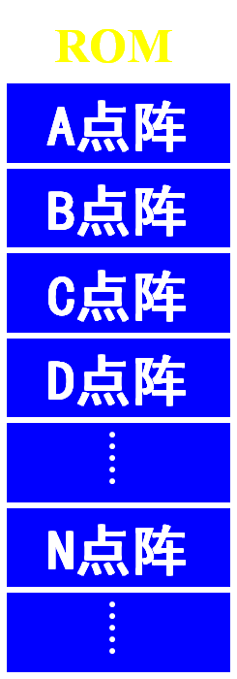

（3）字符显示过程
并行
串行
移位寄存器
A
N
D
VRAM
ROM
转换
字符发生器
显示
<number>/16

Slide 10
图像显示原理
VRAM
屏幕
00001111
颜色合成
00000000
000010010
00000000
00001001
00001111
VRAM
转换
显示
<number>/16

Slide 11
6.3.3 CRT显示器
显示系统
电子枪
聚焦系统
水平偏转
垂直偏转
荧光屏
视频放大
扫描控制
视频信号
水平同步
垂直同步
<number>/16

Slide 12
6.3.4 LCD显示器
通过液晶粒子的光电特性来显示颜色。
层状液晶
线状液晶
胆固醇液晶
碟状液晶
利用电场改变液晶粒子排列形态，从而影响其透光性。
<number>/16

Slide 13
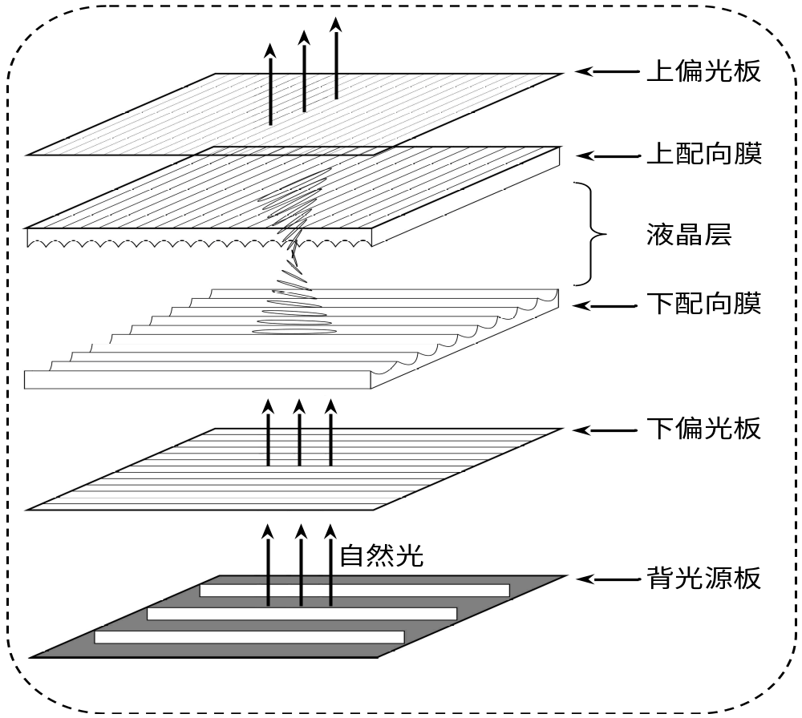
1、LCD面板的结构
<number>/16

Slide 14
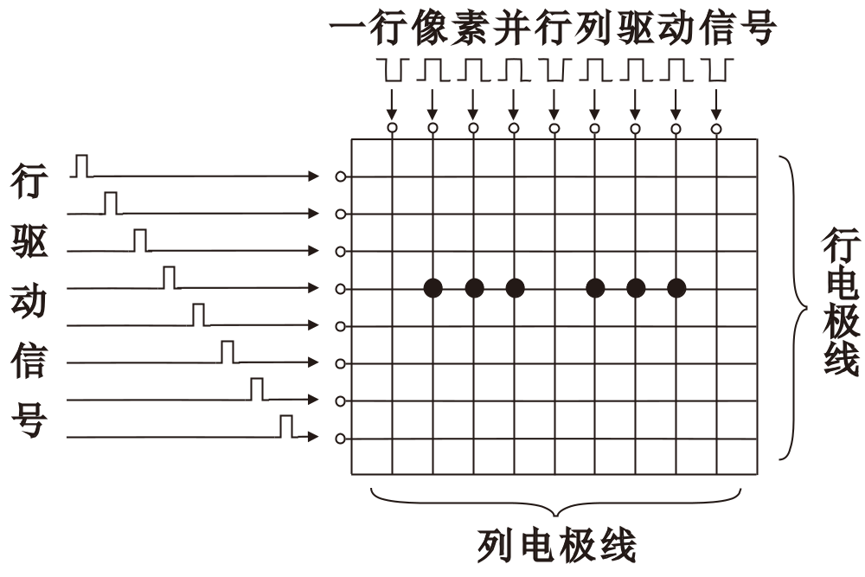
2、LCD的矩阵驱动方式
LCD采用矩阵电路驱动，与CRT的光栅扫描截然不同。
行列线垂直，交叉点控制1个像素
可同时控制1行像素。
<number>/16

Slide 15
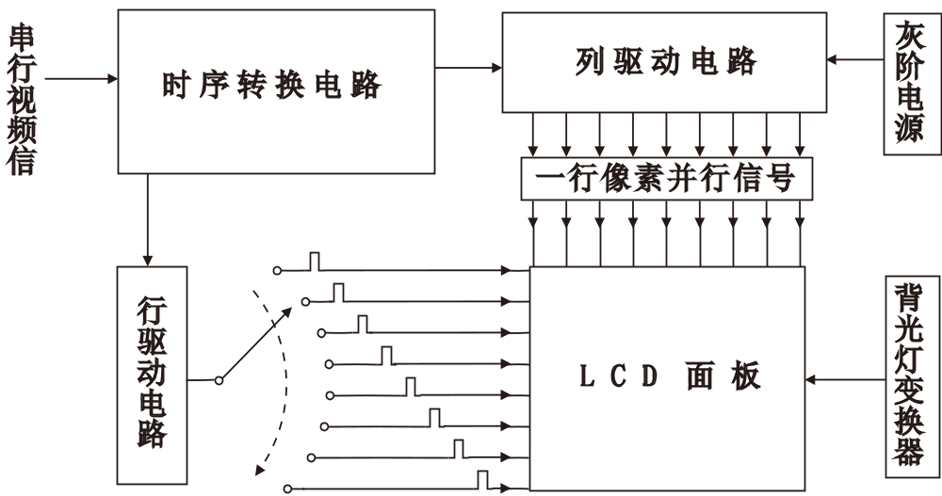
LCD驱动系统逻辑结构
<number>/16

Slide 16
3、LCD的类别
※被动矩阵式LCD
视角小，速度慢，画质差。
※主动矩阵式LCD
典型：TFT-CLD，Thin film Transistor（薄膜晶体管）
通过晶体管来控制光的穿透率。
通过彩色滤光片实现像素的RGB三色分量。
视角大，速度快，画质好，功耗低。
<number>/16

